Slide 1
Elity, oligarchie a demokracie
Ondřej Lánský
Filosofický ústav AV ČR
Pedagogická fakulta UK v Praze

Slide 2
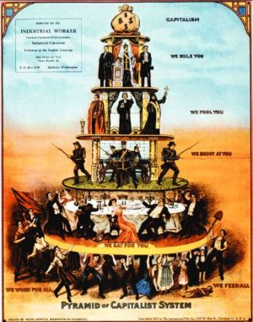
Moderní společnost a politika
modernita
společnost a politika
sociální struktura moderní společnosti
vývoj po roce 1945: zlatá éra kapitalismu
demokracie:
jediná globálně rozšířená forma vládnutí
tzv. diarchická struktura: vůle (volby) a mínění (postoje, názory, zájmy)
procedurální charakter demokracie – pluralismus

Slide 3
Elity, anebo třídy?
třída, třídní struktura
již u fran. historiků (Thierry, Guizot, Mignet), polit. ekonomů; Marx, Weber
vrstva – strata
modely:
dichotomický: dvě skupiny soupeřící o moc; např. R. Dahrendorf: překrytí s vlastníky výrobních kapacit jen dočasně;
gradační: více skupin; často mohutnější
funkcionální: důraz na spolupráci
elita
původně pro předměty mimořádné kvality
18./19. stol.: spol. skupiny: nejlepší
již u Platóna
Marx, Mosca (vládnoucí třída),
Pareto (v pestrosti oblastí lidské činnosti)
vyšší vrstva: vládnoucí × nevládnoucí
nižší vrstva
model cirkulace elit
i kritická analýza elity: např. C. Wright Mills (1950s)

Slide 4
Transformace v politice/demokracii
krize, problémy nebo transformace?
projevy: pokles legitimity polit. režimu (?), klesající volební účast, klesající organizovanost, klesající význam stranictví a dalších politických forem apod.
Nadia Urbinati (Znetvořená demokracie, 2014): dnešní demokracie zažívá 3 formy deformací:
epistemická transformace: tlak na expertokracii
populismus: tlak na jednotu (lidu a/nebo vůdce); polarizace a redukce pluralismu
plebiscitarismus publika: občan jako člen publika; teorie okulární demokracie
společné znaky:
nedůvěra k establishmentu či elitám (včetně médií) a k procesu vládnutí
tendence přimykání se k výrazným vůdcům

Slide 5
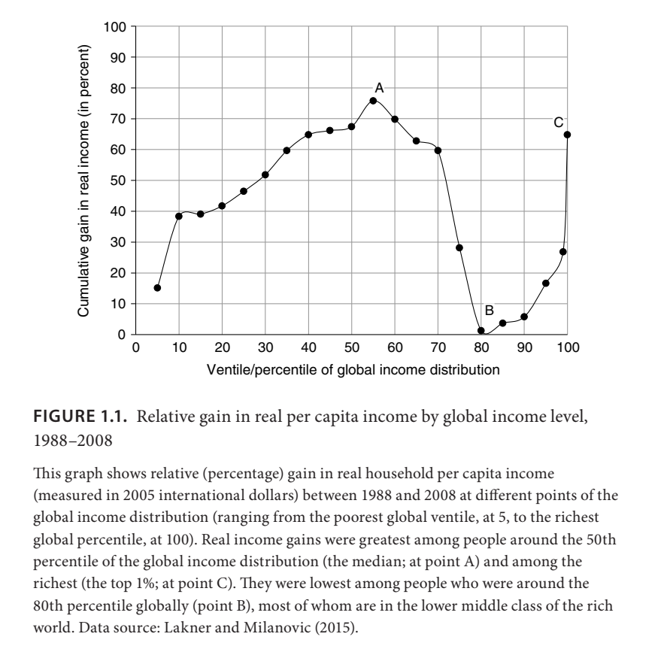
Sociálně-ekonomické příčiny
otázka globálních nerovností – stagnující globální střední třída (Milanović 2016)
vzestup super-bohatých a jejich vliv v politice
sociálně-ekonomické nerovnosti (GINI Česka = 0,25)
(sociální) exkluze
role intelektuálních či kulturních elit a vztah mezi elitami a lidem

Slide 6
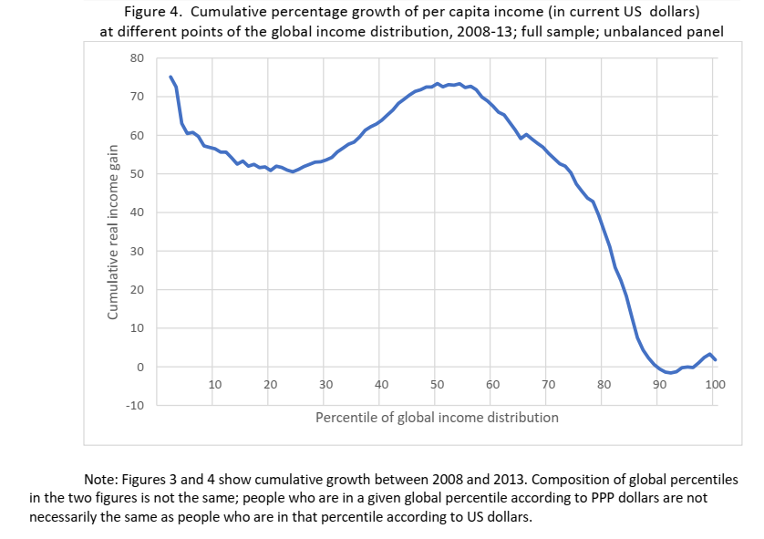
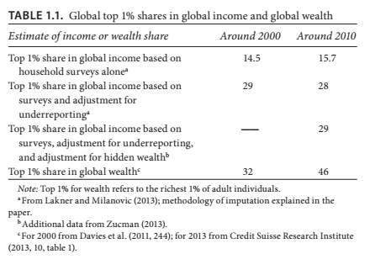
Sociálně-ekonomické příčiny (pokr.)

Slide 7
Sociální struktura Česka
Výzkum (Buchtík, Prokop et al. 2019).
Ot.: co elity?

Slide 8
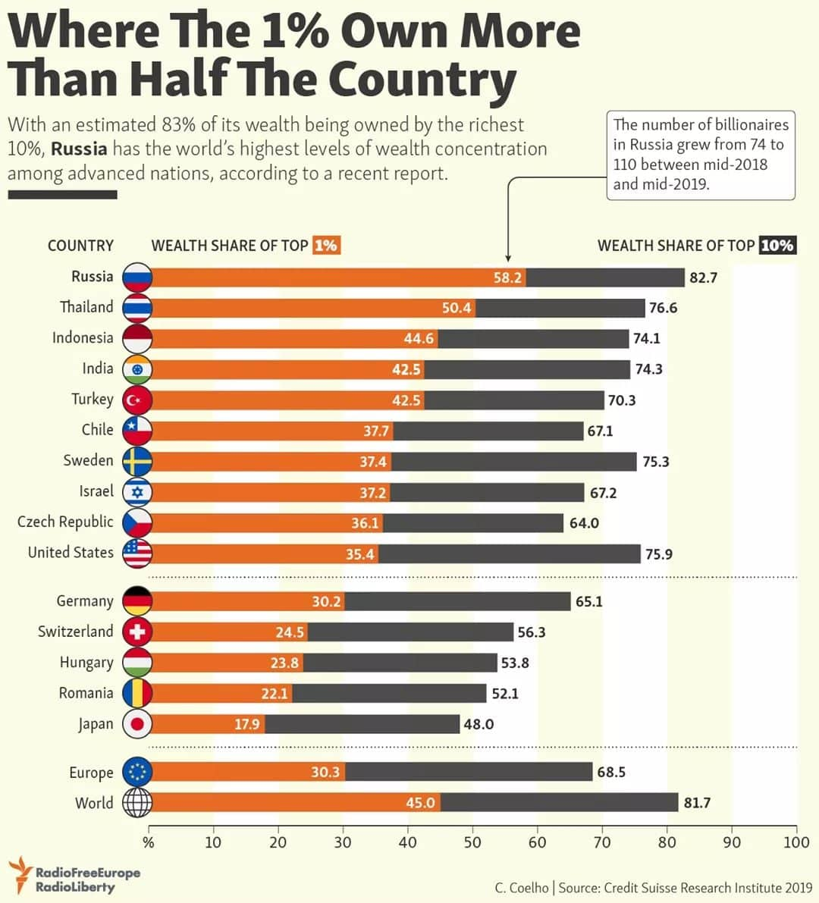
Elity, nebo oligarchie
elita: lidé u moci a u zdrojů
S. R. Khan: „Studovat elity … znamená analyzovat kontrolu, význam a rozložení zdrojů.“ (Khan 2012, s. 362)
Zdroje:
politické
ekonomické
kulturní
sociální sítě
vědění
podle Buchtíka et al. v ČR cca 0,5 až 1 %

Slide 9
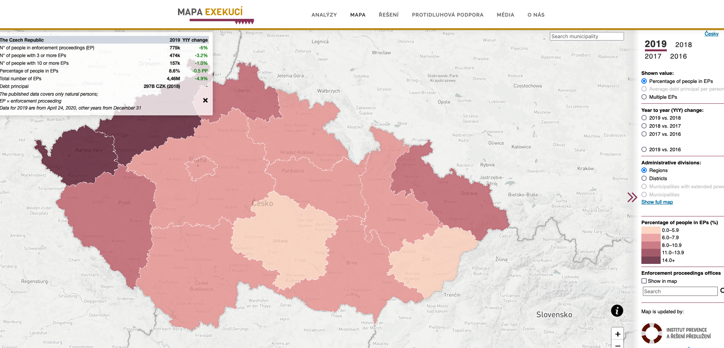
Exekuce

Slide 10
Teorie oligarchie
Jeffrey A. Winters (Northwestern University, Evanston, USA)
„Z historie USA i ze srovnání s Evropou (včetně Skandinávie) jasně vyplývá, že když se nerovnost snižuje prostřednictvím vládních transferů chudým, nejbohatší zlomek procenta na vrcholu důsledně odklání daňovou zátěž směrem dolů k těm, jejichž majetek nestačí na účinnou obranu.“(Winters, 2011, s. xiii).
Teorie oligarchie
vysvětlení vlivu super-bohatých v politice
úroveň jedinců
koexistence s demokracií
4 ideální typy
válčící
vládnoucí
sultanistická
občanská

Slide 11
Teorie oligarchie (pokr.)
analýza mocenských zdrojů
Individuální mocenský profil: heuristický nástroj pro rekonstrukci politické moci na úrovni jedince; pořadí; MPI: Material Power Index
Zdroje moci
formální politická práva
oficiální posty: založeno na pravidlech
donucovací moc: stát
mobilizační moc
individuální schopnost vést lidi
materiální moc: bohatství → obrana/ochrana bohatství

Slide 12
Operacionalizace teorie oligarchie v českém kontextu
Operacionalizace
Otázka donucení
osobní, paramilitární
Politická mobilizace
formy: přímá/zprostředkovaná
otázka intenzity
Mediální moc: věc koncentrace
vlastnictví médií
Role stát – veřejné/oficiální pozice
mocenské pozice ve státě a veřejný sektor
# 1: Donucení: NE
# 2: Politická mobilizace: ANO
# 3: Mediální moc: ANO
# 4: Převzetí státu: částečně

Slide 13
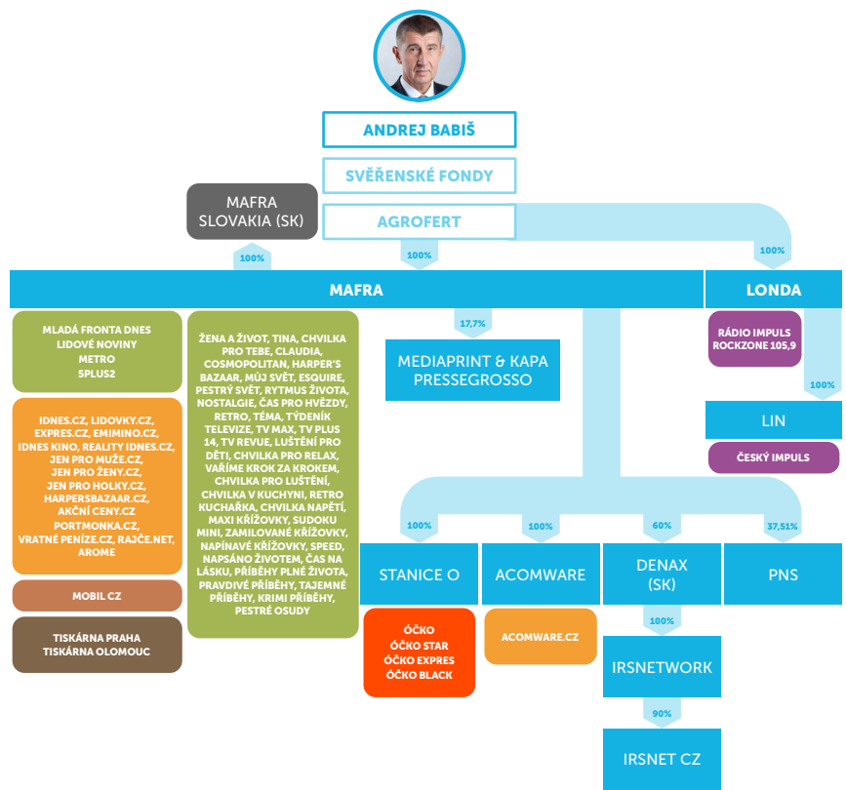
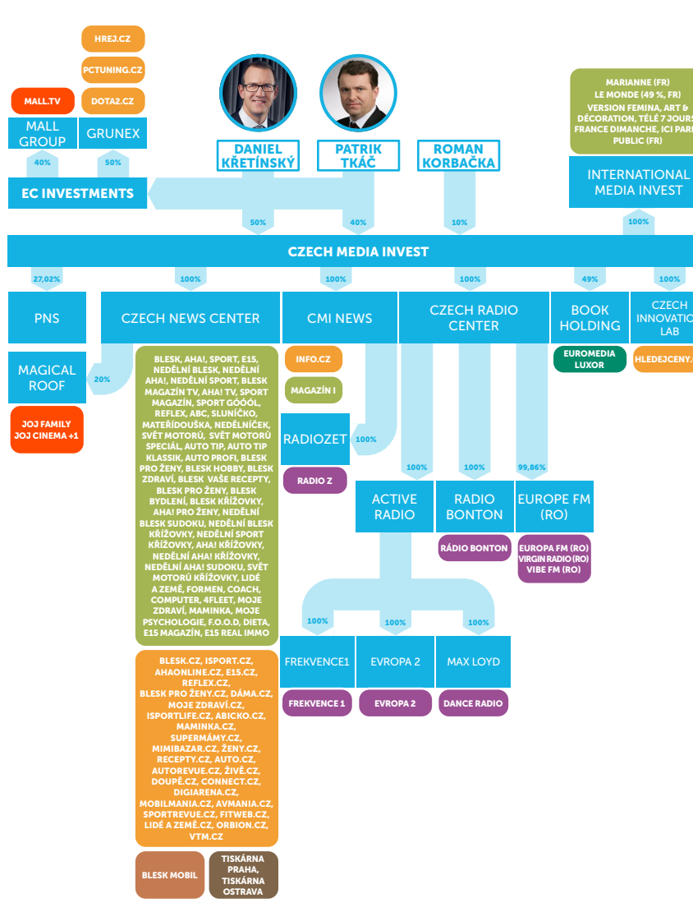
# 3 Mediální moc

Slide 14
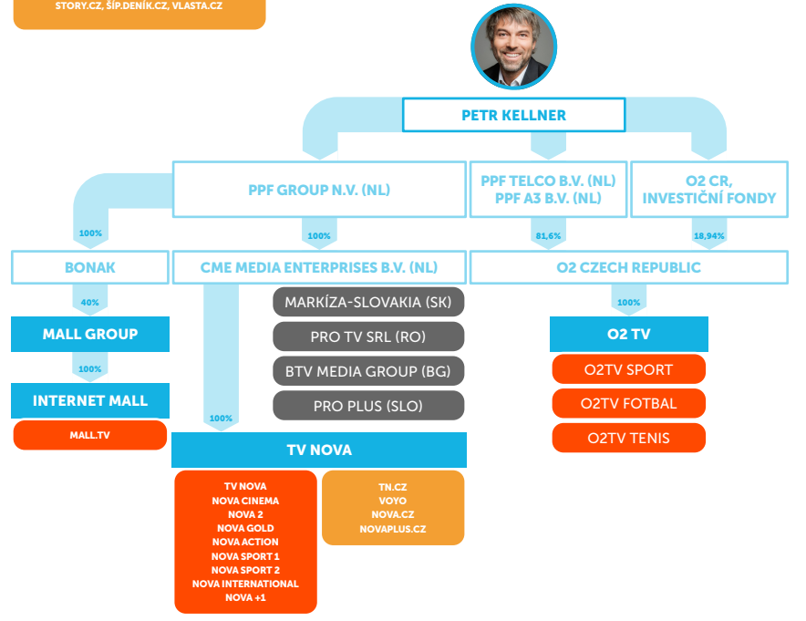
# 3 Mediální moc

Slide 15
MPI pro Česko
Rok | 2013 | 2014 | 2015 | 2016 | 2017 | 2018 | 2019
Podíl majetku 20 nejbohatších Čechů podle Forbesu na čistém jmění domácností [%] | 4,44 | 4,57 | 4,72 | 5,03 | 5,85 | 5,69 | 6,06
MPI Česko | 23322 | 24030 | 24887 | 26570 | 30977 | 30247 | 32330

Slide 16
Závěr
Navenek: nebezpečná směs: elity + stagnující střední vrstvy + vyloučené lokality → živná půda pro populismus, plebiscitarismus
Elity anebo oligarchie?
Propletené vztahy mezi ekonomikou a politikou
Oligarchický model: pravděpodobně ve slabší verzi
přinejmenším: Babiš, Kellnerova rodina (?)
možná nový typ: soupeřící oligarchie

Slide 17
Kontakt
ondrejlansky@gmail.com

Slide 18
Zdroje
Khan, Shamus R. The Sociology of Elites. Annual Review of Sociology. 2012, vol. 38, pp. 361–377.
Milanović, Branko. Global Inequality: A New Approach for the Age of Globalization. Cambridge & London: The Belknapp Press of Harvard University Press, 2016.
Prokop, Daniel; Tabery, Paulína; Buchtík, Martin; Dvořák, Tomáš; Pilnáček, Matouš. Rozděleni svobodou. Česká společnost po 30 letech. Praha: Radioservis, 2019.
OECD. OECD Data. Income inequality. 2018. See: https://data.oecd.org/inequality/income-inequality.htm#indicator-chart (30. března 2019).
Urbinati, Nadia. Znetvořená demokracie: mínění, pravda a lid. Praha: Karolinum, 2018.
Winters, Jeffrey A. Oligarchy. Cambridge: Cambridge University Press, 2011.
Internetové zdroje:
Otevřená společnost, o.p.s. Debt execution map. See: http://mapaexekuci.cz/ (30 March 2019).

Slide 19
Program vystoupení
Co je to politické sociologie?
Transformace v politice a jejich příčiny
Sociální struktura Česka
Elity, nebo oligarchie?
Teorie oligarchie

